Slide 1
Integration

Slide 2
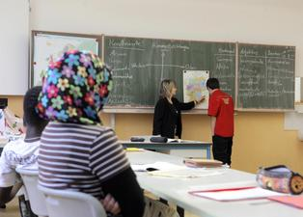
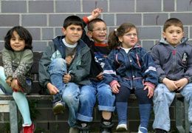
In Deutschland stammen mehr als ein Viertel der Kinder und Jugendlichen im Alter bis zu 25 Jahren aus Zuwandererfamilien.

Slide 3
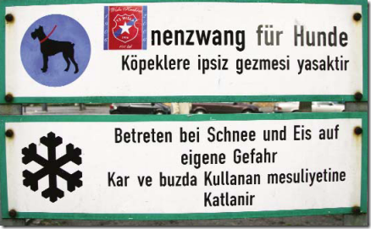
Drei Viertel der Jugendlichen mit türkischen Eltern sind in Deutschland geboren und aufgewachsen, aber weniger als ein Drittel dieser Jugendlichen spricht im Alltag überwiegend Deutsch.

Slide 4
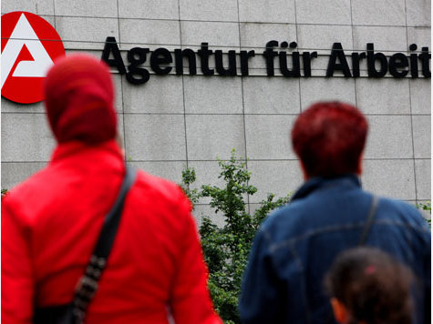
Die Arbeitslosenquote bei Menschen aus Zuwandererfamilien ist wesentlich höher als in der Gesamtbevölkerung.

Slide 5
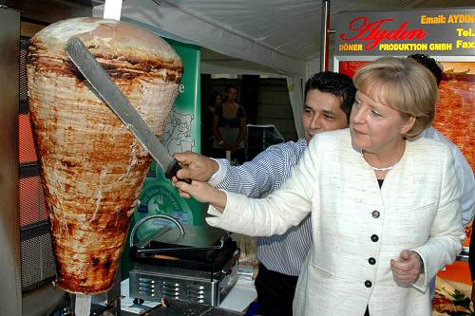
Migranten können in der Arbeitswelt Erfold haben: über 300 000 Menschen mit Migrationshintergrund haben Unternehmen gegründet und eine Million Arbeitsplätze geschaffen.

Slide 6
Integration von Zuwanderern ist ein zentrales Thema der deutschen Politik. Bundesinnenminister Wolfgang Schäuble erklärte:. “Die Deutschen sollten lernen, dass Zuwanderung keine Bedrohung, sondern eine Chance für das Land ist.”

